Slide 1
信号处理导论大作业
——傅里叶级数圈圈画图
hehepig 2022/6/1

Slide 2
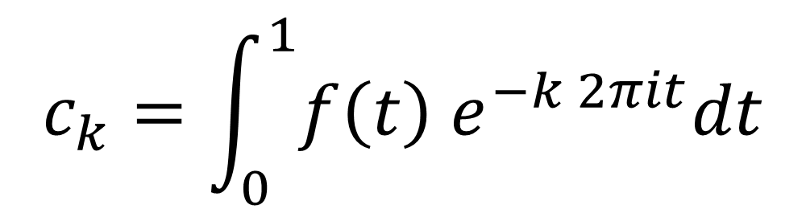
原理
$$c_{k}=\int_{0}^{1}{f\left(t\right) e^{−k 2πit}dt}$$

Slide 3
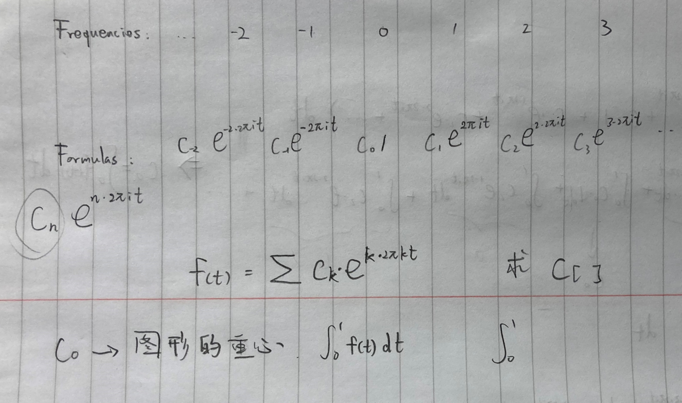
原理
把轨迹看作一个复信号时域上的的采样。
将复数信号看作根据时间变换的复向量。
希望用多个类似 exp(k*2Pi i t) 的角速度等差递增的旋转向量叠加来拟合。
也就是求每个向量前面的系数 c_k。
使用的小向量数量越多，做出的图越精确。

Slide 4
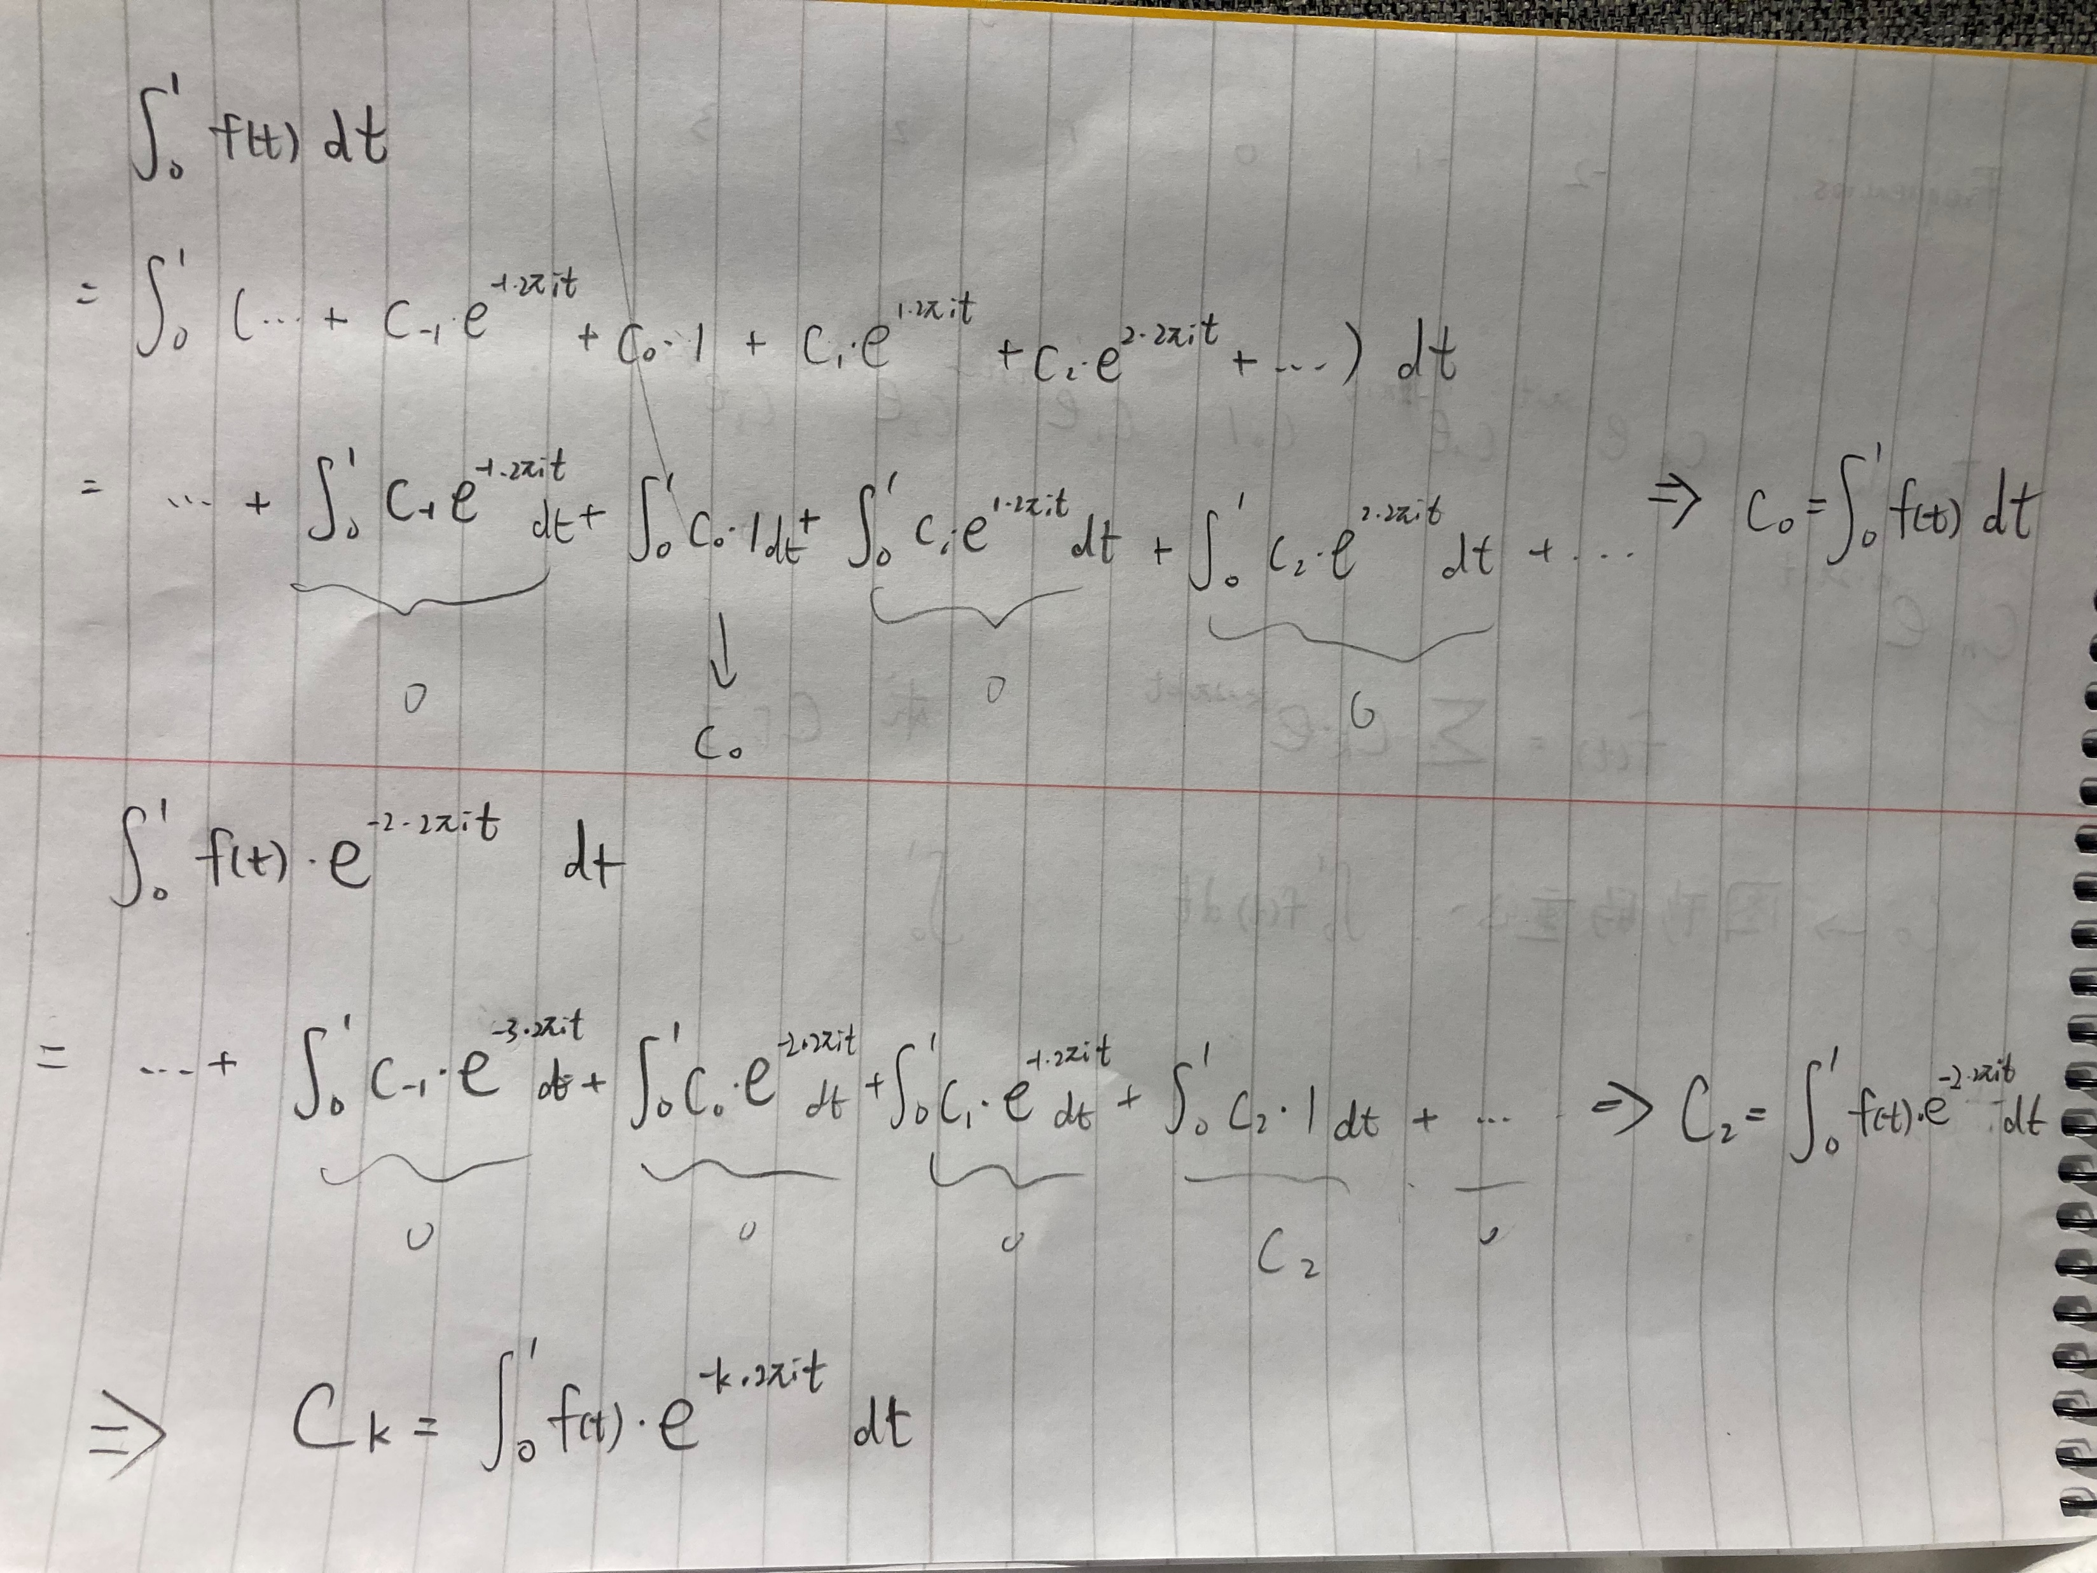
原理
所选的这些小向量都有很好的特性：
除了1向量，其他在一个大周期（0~1）之间，他们的积分都是0。
任意两个相乘，得到的还是这些小向量的其中一个。
那么如右边所示，可以求出每个向量的系数了。
期中 c_0 就是一个大周期内f信号的均值，可以理解为图像的重心。

Slide 5
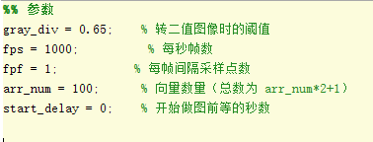
代码
具体见 zzk.m，里面有注释
大体分为几部分：
读取图像
二值化
分析轮廓路径并转为归一化的复信号
求出傅里叶级数的系数
绘制动画（逐帧实时渲染）

Slide 6
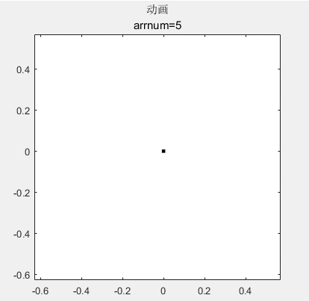




效果

Slide 7
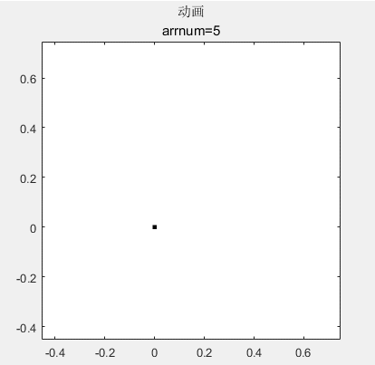




效果

Slide 8

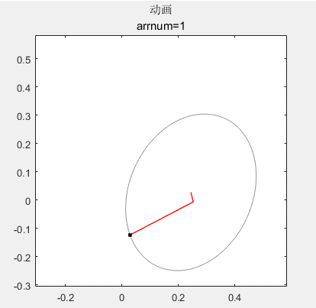

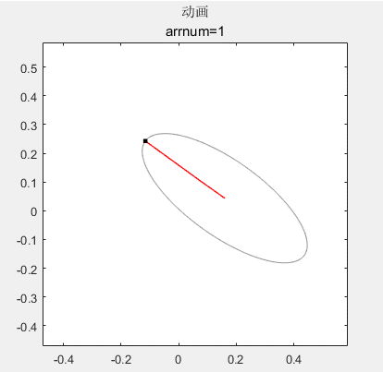
效果
这是同一个图，不同个数小向量的对比图。

Slide 9
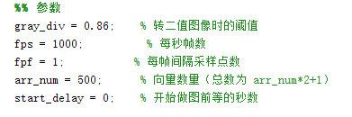
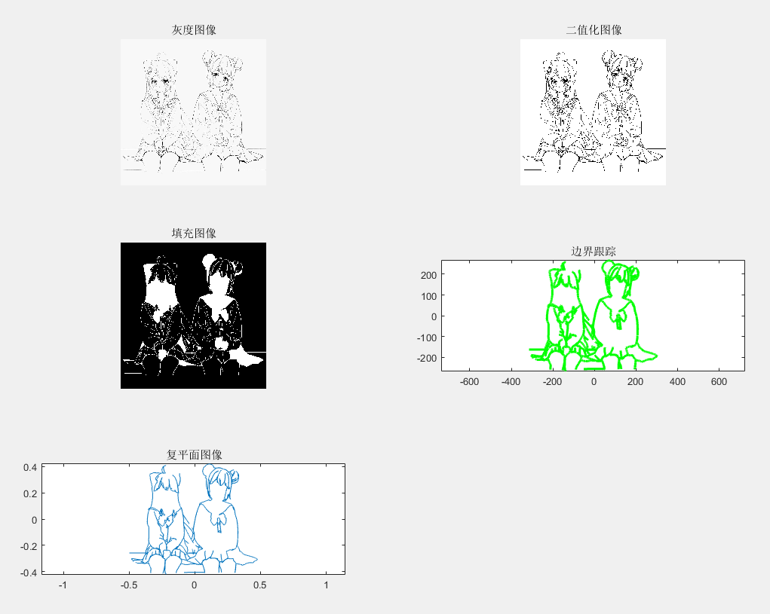
参数-asoul_small.jpg

Slide 10
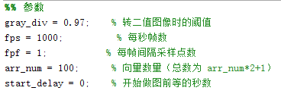
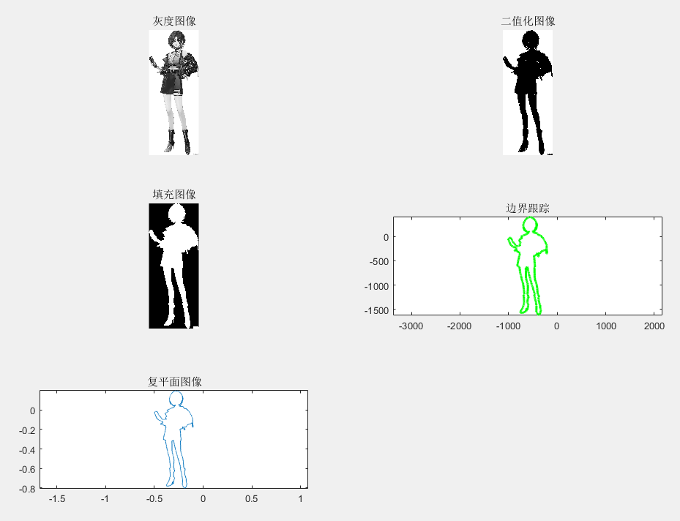
参数-carol

Slide 11
谢谢

Slide 12
参考资料
3Blue1Brown
https://www.bilibili.com/video/BV1vt411N7Ti/
https://www.bilibili.com/video/BV1pW411J7s8
...
https://www.bilibili.com/video/BV1VZ4y1B7ot
图像处理
https://www.bilibili.com/video/BV14E411V7z2?p=3
边缘提取
https://blog.csdn.net/weixin_63983775/article/details/123902956
https://www.bilibili.com/read/cv15810804/
边界跟踪
https://blog.csdn.net/weixin_46908370/article/details/121650198
https://blog.csdn.net/whk100312/article/details/45625253

